Slide 1
第五节 全球变暖与水资源危机

Slide 2
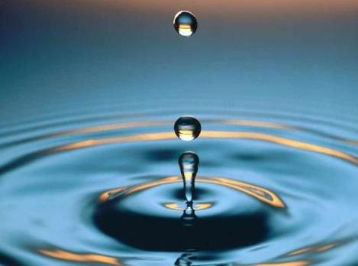
什么是水资源？
从广义来说，水资源是指水圈内水量的总体。从狭义上来说是指逐年可以恢复和更新
的淡水量。

Slide 3
水资源危机
水是生命之源，是人类生存的必要条件。
由于可用的淡水分布不均，所以就直接导致世界上将近32%的国家和地区面临水资源危机。

Slide 4
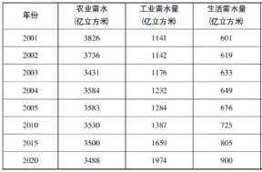
水资源危机产生的原因
1.随着人口的增长及人均收入的增加，人们对水资源的消耗量急剧地增长，导致水资源短缺。

Slide 5
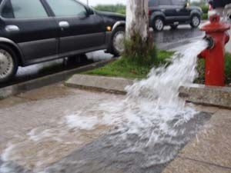
水资源危机产生的原因
2.水资源浪费已经明显消耗了全球许多的水资源。

Slide 6
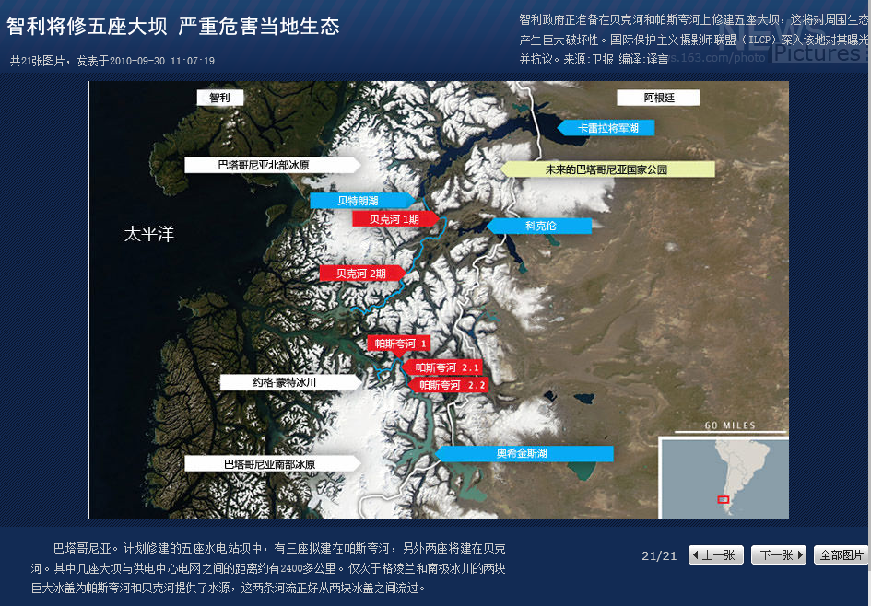
水资源危机产生的原因
3.为抽取河水，许多国家在河流上游建造水坝，改变了水流情况，使水的循环、自净受到了严重的影响。

Slide 7
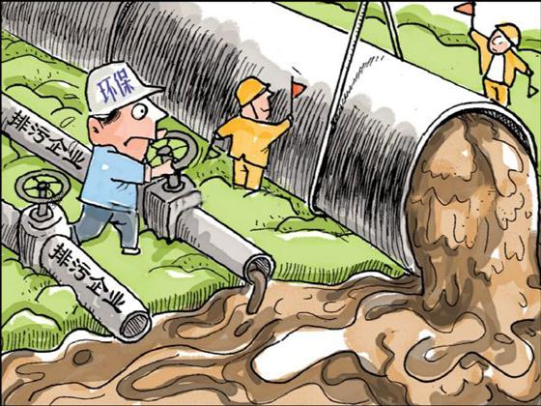
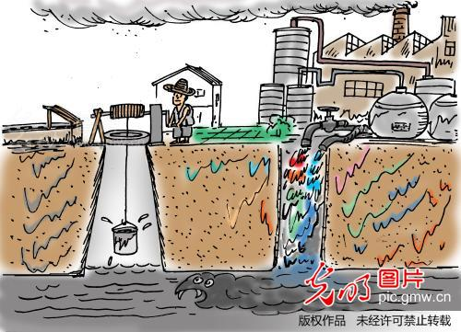
水资源危机产生的原因
4.人类的活动使大量的工业、农业和生活废弃物排入水中，使水受到污染。水污染也是水资源危机的重要原因之一。

Slide 8
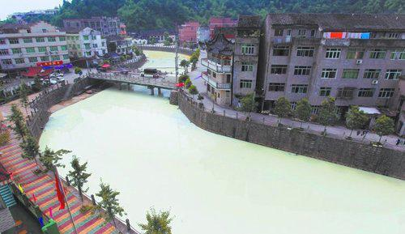
云南省昆明市东川区惊现“牛奶河”，当地工矿业排放的尾矿水，直接注入这条河流中，污染已经持续了很多年。

Slide 9
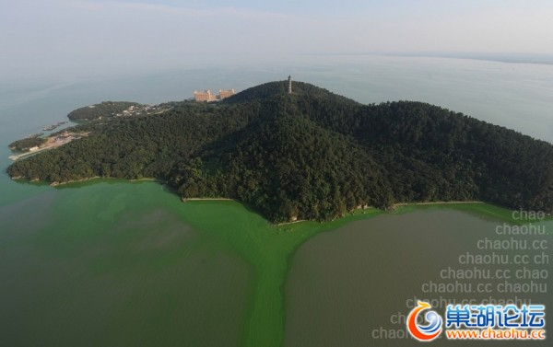
巢湖蓝藻爆发

Slide 10
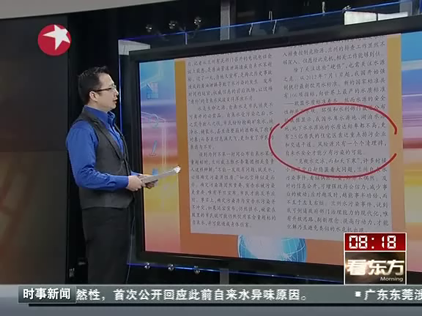

Slide 11
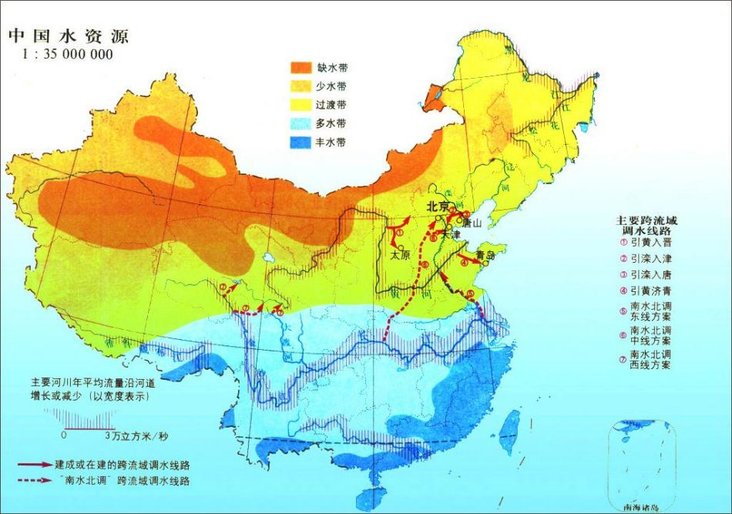
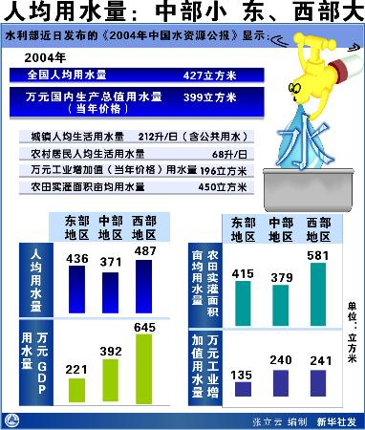
中国是一个水资源短缺的国家
我国的淡水资源占全球水资源的6%，仅次于巴西、俄罗斯和加拿大，名列世界第四位。
但是，由于我国人口众多，我国的人均水资源量仅为世界平均水平的1/4，是全球人均水资源最贫乏的国家之一。我国也是世界上用水量最多的国家。
所以，保护水资源刻不容缓！

Slide 13
谢 谢

